Slide 1


YEP: Young & Parkinson
Willanka Kapelle

Slide 2
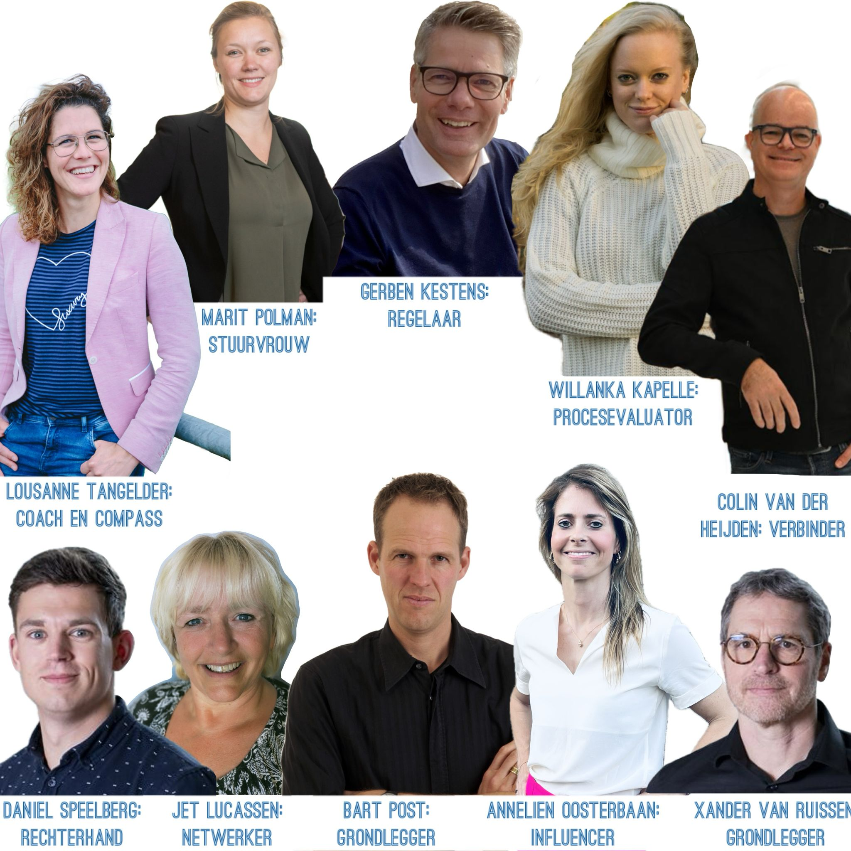
Wie zijn wij?: YEP crew

Slide 3
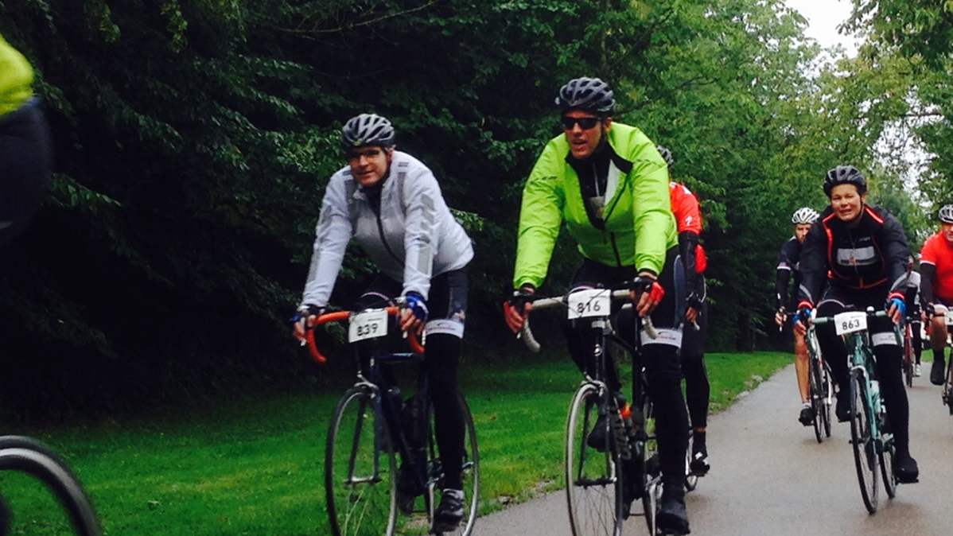
Ontstaan

Slide 4
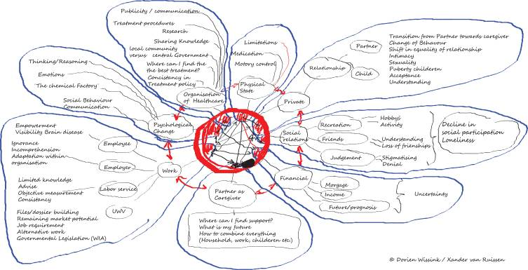
Ontstaan

Slide 5

Ontstaan
Vier pijlers
Organisatie professionals afgestemd op behoefte doelgroep
Een omgeving die een gelijkwaardige relatie tussen patiënt en professional stimuleert
Platform voor communicatie en informatieverstrekking
Betrokken patiënten en hun context die de zorg mede vormgeven

Slide 6

YEP: Young & Parkinson
Wij willen de kwaliteit van leven voor jonge mensen
met parkinson en hun naasten verbeteren

Slide 7
YEP: Young & Parkinson
1. Zorg & zorginnovatie
Kwaliteit
van leven verbeteren
2. Ontmoeting
3. Aanjagen

Slide 8
YEP: co-creatie
Co-creatie
​
Het ontwikkelen, vormgeven en/of implementeren van diensten of producten in gelijkwaardige samenwerking & met wederzijds respect tussen alle betrokkenen: mensen met Parkinson, informele en professionele zorgverleners

Slide 9

YEP: hoe werken we?
Partners
Besluiten
Coördineren
Begeleiden
Sturen
Leiding geven
Aanjagen
Ontmoeting faciliteren
Optimale zorg faciliteren
YEP Kernteam
Klankbordgroep
Signaleren

Slide 10




YEP: samenwerkingspartners

Slide 11
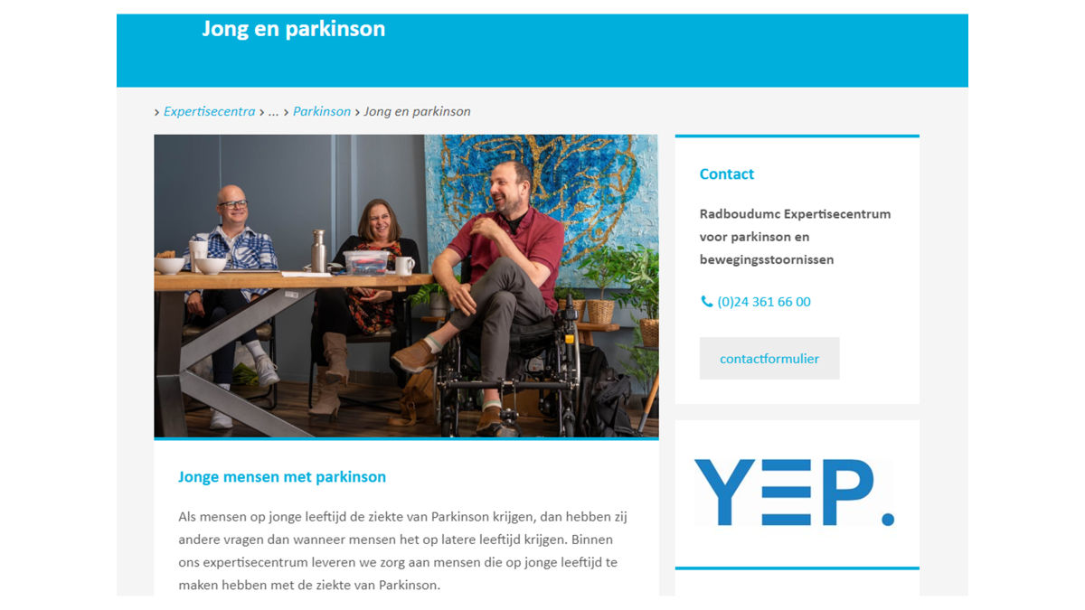

Expertise centrum parkinson en zeldzame bewegingsstoornissen

Slide 12
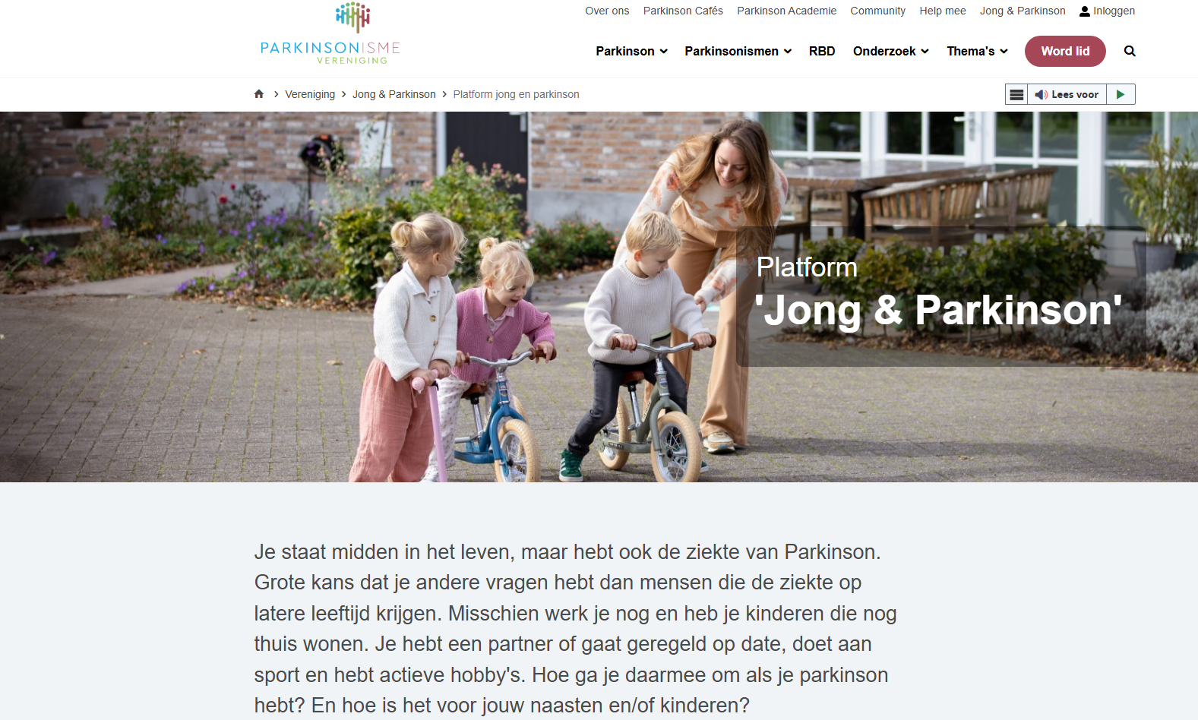
Platform Jong & Parkinson

